Slide 1
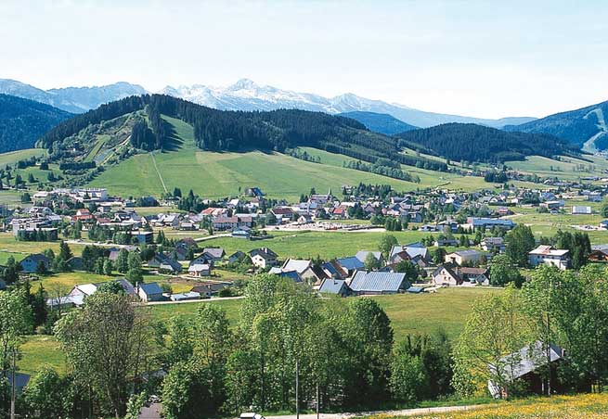
Journées Prospectives du LPSC
1er et 2 juin 2015
Services Techniques
22/05/15

Slide 2
3 thèmes retenus par le CU
Organisation des projets au LPSC
Les activités de R & D au LPSC
Conservation et acquisition des compétences et des outils au LPSC

Slide 3
Organisation des projets
Organisation au sein des projets
Définition du rôle du coordinateur technique
Lettre de mission spécifique pour chaque projet
Définir et rédiger un plan de management (qui fait quoi?)
Organisation inter projets
CRTP :
Améliorer la réactivité
Chronologie des évaluations techniques et scientifiques
Participation des chefs de service permanente ou occasionnelle
Comités techniques des services
Présentation d’un bilan annuel
Participation aux grands projets IN2P3
Nécessité de participation technique aux grands projets pour augmenter l’expertise et la visibilité des ITA.
Reconnaissance et valorisation du travail sur les « petits » projets doivent être soutenues.

Slide 4
Les activités de R & D
Objectifs
La R et D projet est indispensable
Bilan des R et D en cours à faire (choix)
Acquisition de compétences
Moyens
Ne peut se faire sans ressources humaines et financières et sans le temps nécessaire.
Coopération des services autour de la R et D

Slide 5
Compétences et outils
Métiers
Liste des métiers en danger de disparition et des besoins à venir
Conservation de l’atelier
Contrat cadre en discussion avec la DR11
Recrutement communication impossible.
Structure
Liste des équipements à conserver ou acquérir
Mutualisation d’équipement sur la place Grenobloise
L’équipement nécessite aussi des agents
Outils
Augmentation certaine du coût des licences des logiciels
Diminution du nombres de licences
Incertitude sur la prise en charge des surcoûts

